Slide 2
MISIÓN: CONTRIBUIR AL BIENESTAR DE LA POBLACIÓN Y SOCIEDAD EN GENERAL, A TRAVES DE LA GENERACIÓN DE LA INFRAESTRUCTURA VIAL Y SERVICIOS VIALES COMPLEMENTARIOS, QUE PROMUEVEN EL DESARROLLO SUSTENTABLE DE LA PROVINCIA DE LOJA Y DEL PAIS, CONSERVANDO EL MEDIO AMBIENTE.
VISIÓN: SER LA EMPRESA PÚBLICA DE SERVICIO Y DE RECONOCIDO PRESTIGIO DE LA PREFECTURA PROVINCIAL DE LOJA EN LOS PROXIMOS 5 AÑOS, LA MÁS IMPORTANTE Y SÓLIDA DE LA REGIÓN SUR EN LA GESTIÓN DE LA RED VIAL, PROMOVIENDO ALIANZAS ESTRATEGICAS CON LOS DIFERENTES NIVELES DE GOBIERNO.

Slide 3
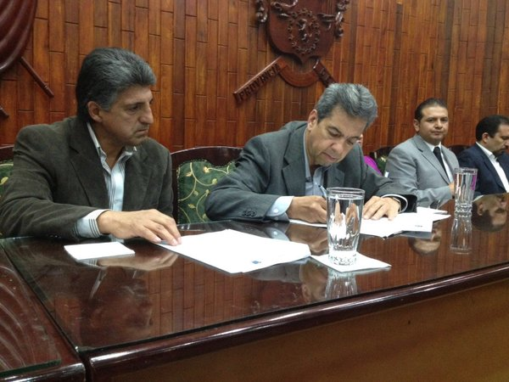
Suscripción de convenio entrega de
equipos para Actualización plan vial

Slide 4
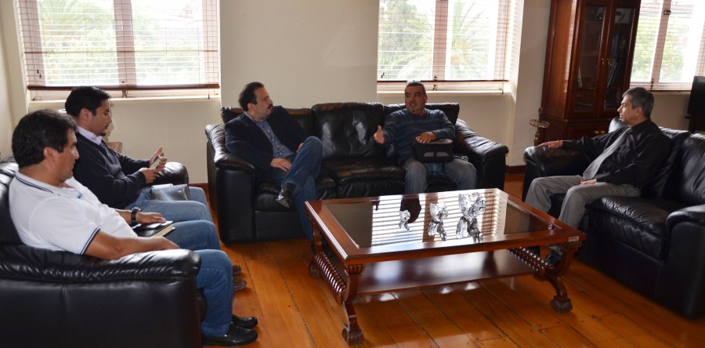
Acuerdan consolidar
construcción de pasarelas

Slide 5
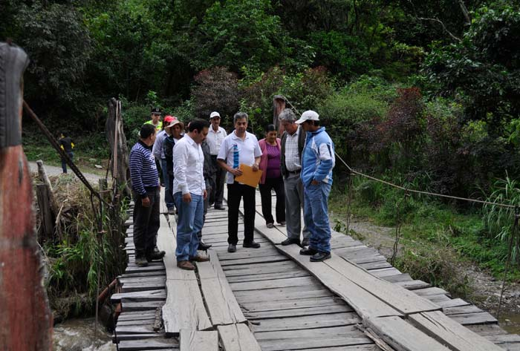
Inspección puente marcopamba

Slide 6
Construcción
Puente, sector
Marcopamba,
Malacatos.

Slide 7
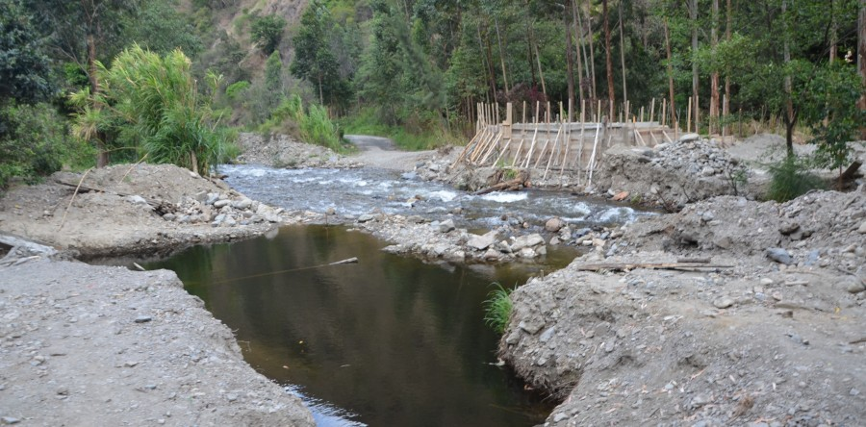

Slide 8
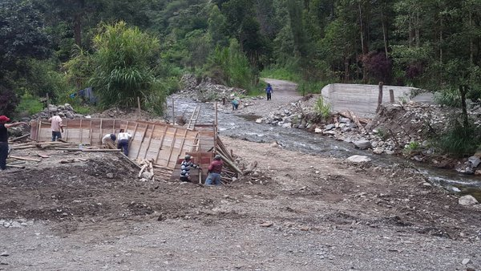

Slide 9
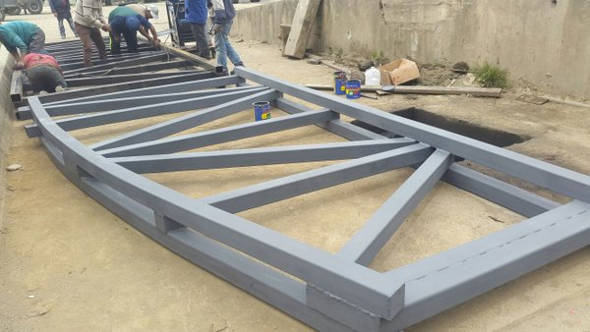

Slide 10
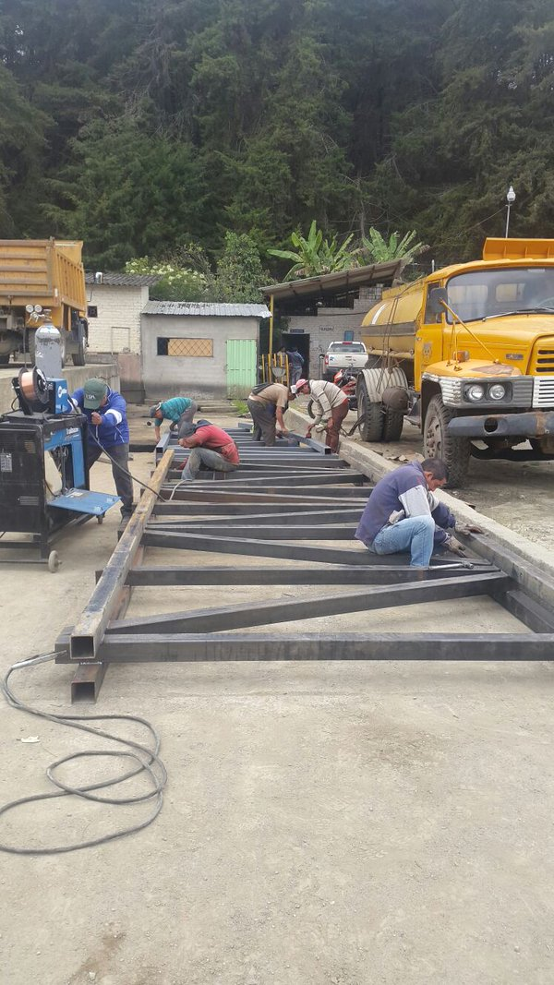
Estructura puente
marcopamba

Slide 11
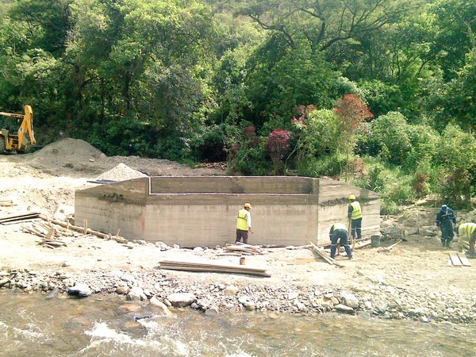
Puente marcopamba

Slide 12
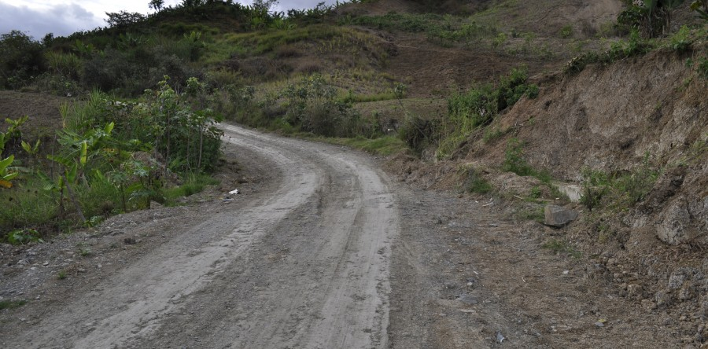
Atención de emergencias viales

Slide 13
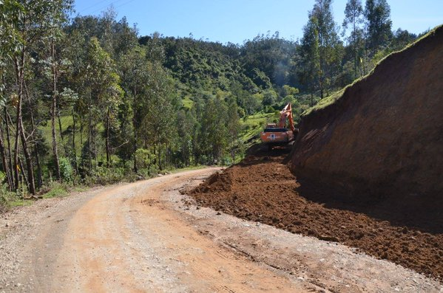
Mantenimiento sitios críticos
por temporada invernal

Slide 14
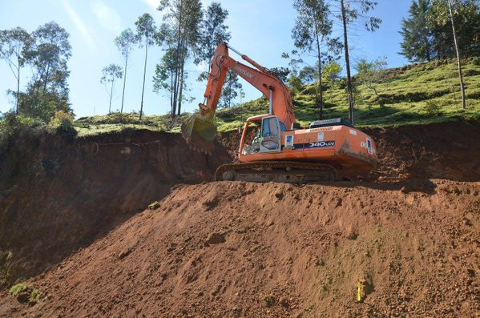
Mantenimiento sitios críticos
por temporada invernal

Slide 15
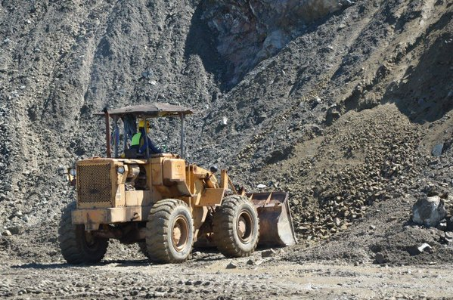
Mantenimiento sitios críticos
por temporada invernal

Slide 16
Zona 1

Slide 17
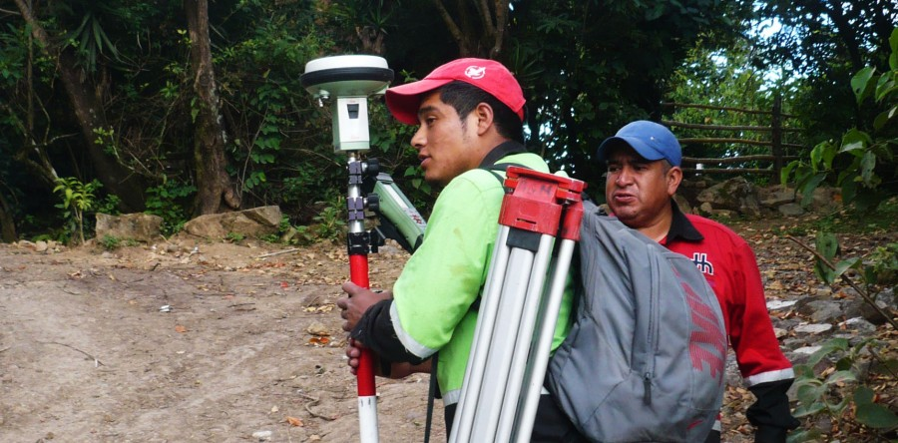
Estudios de vías rurales
jimbura

Slide 18
Mejoramiento de vías
Amaluza-jimbura

Slide 19
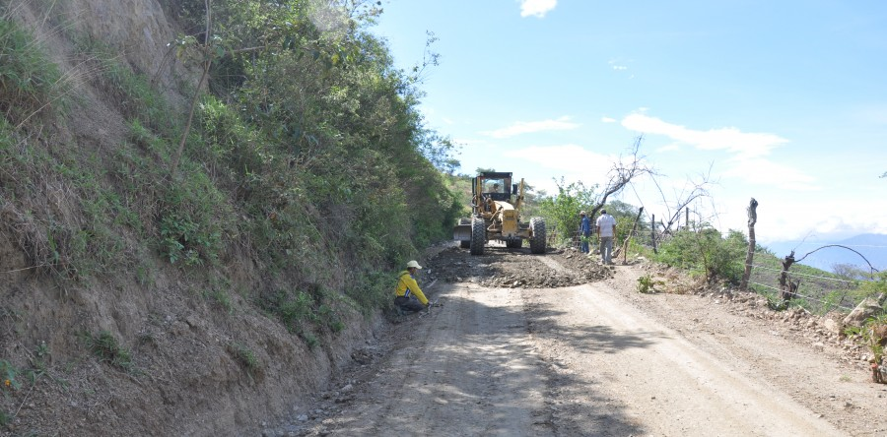

Slide 20
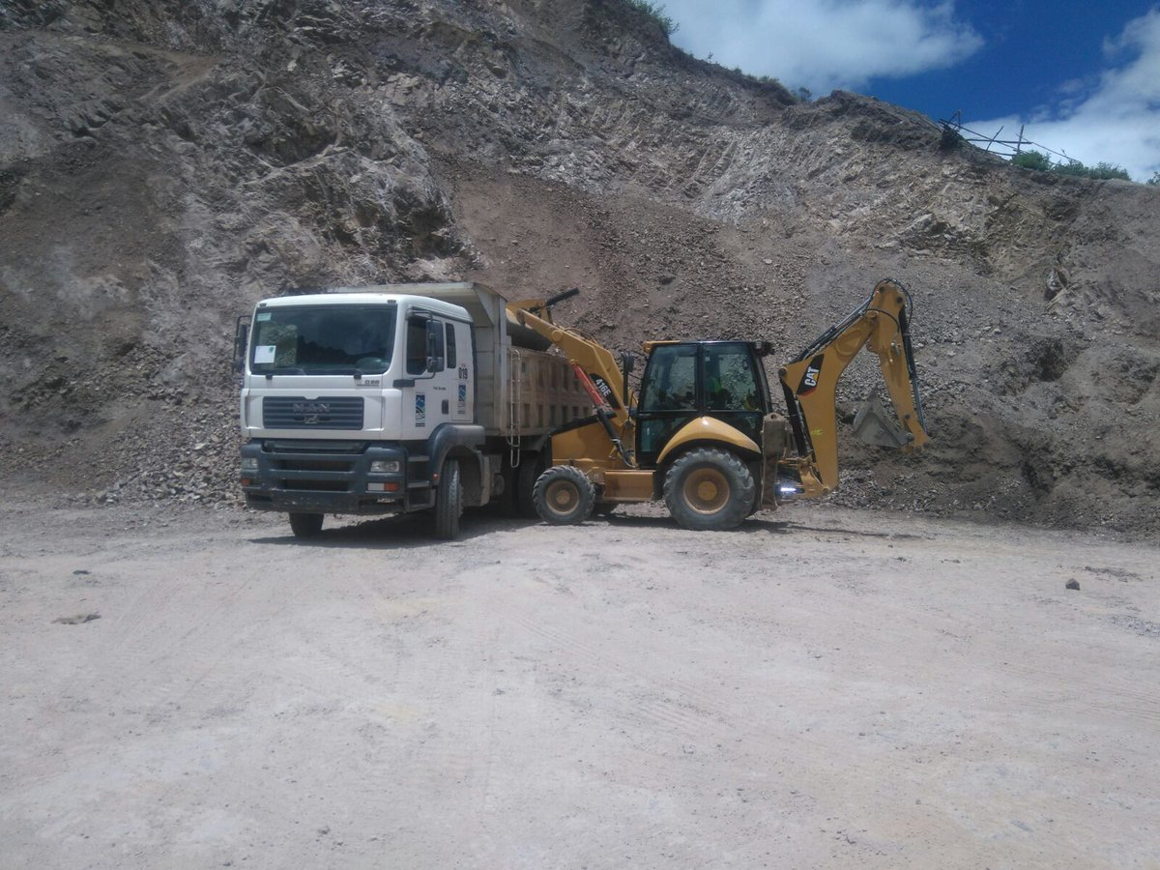

Slide 21
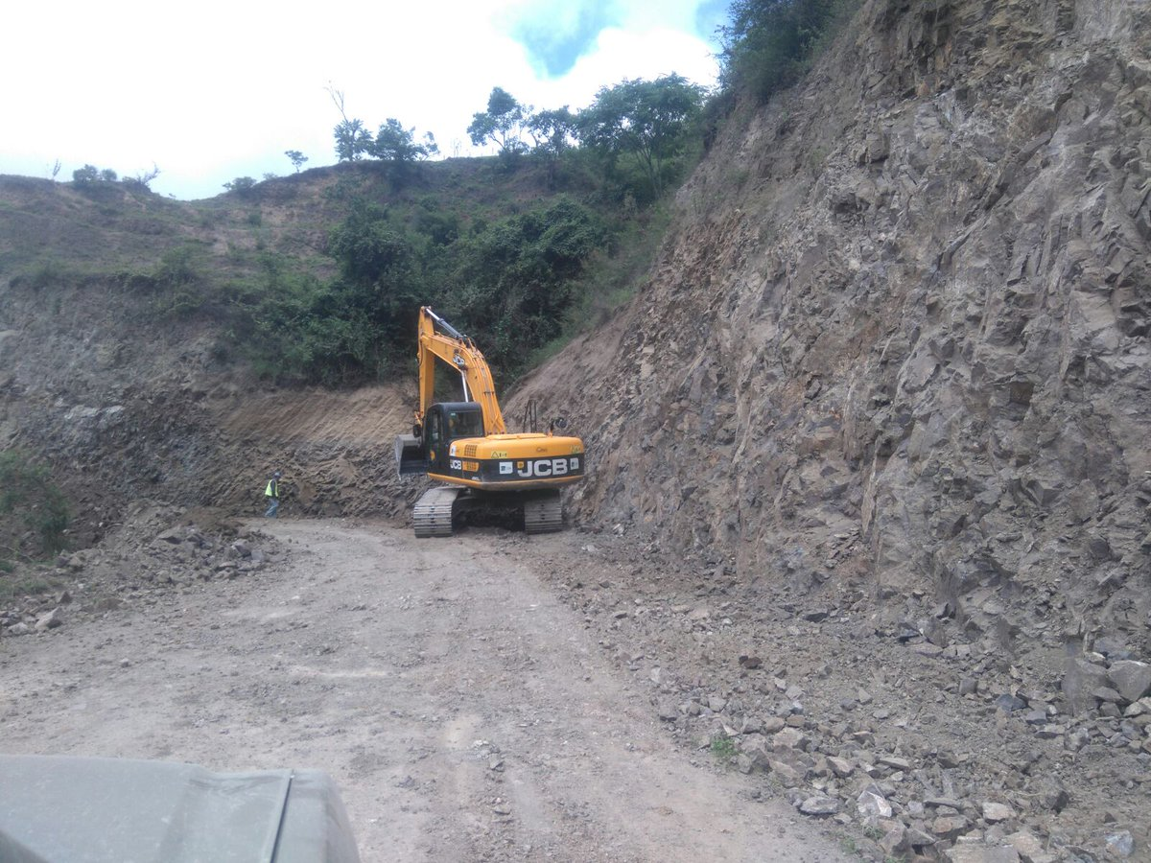

Slide 22
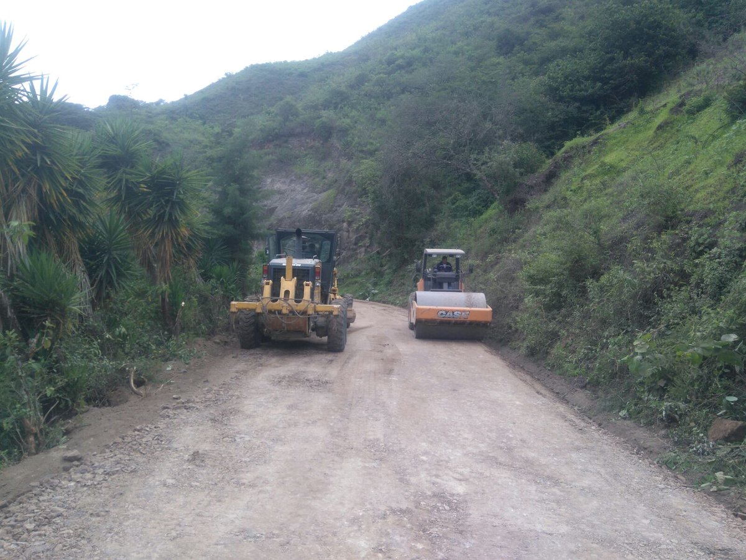

Slide 23
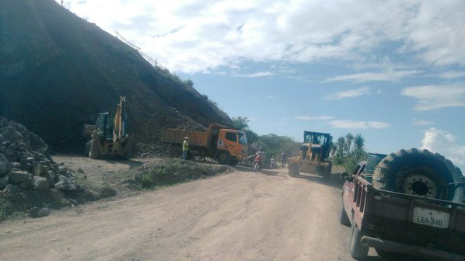

Slide 24
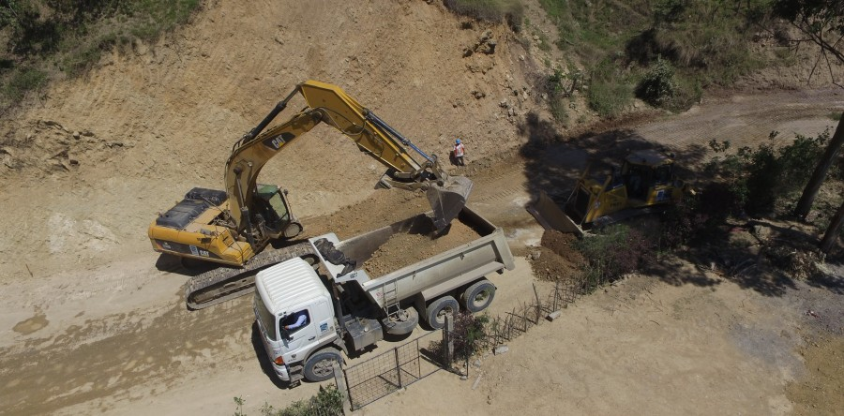
Mantenimiento vias - gonzanamá

Slide 25
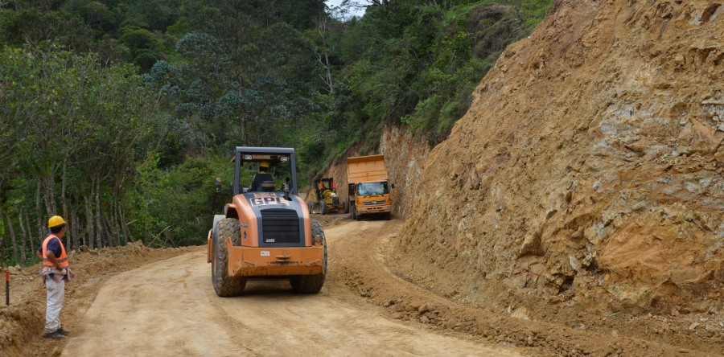
SANTA TERESITA-ESPÍNDOLA

Slide 26
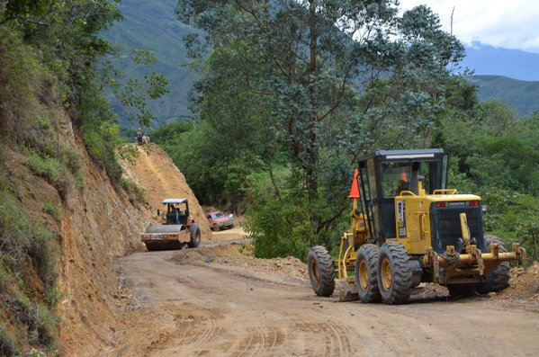
Sta. Teresita- espíndola

Slide 27
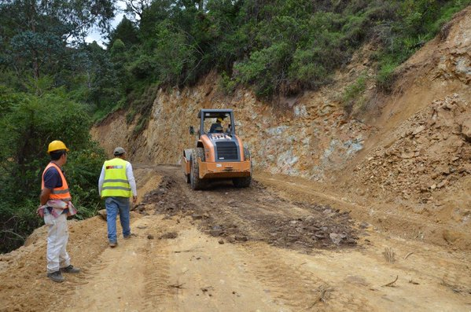
Sta. Teresita- espíndola

Slide 28
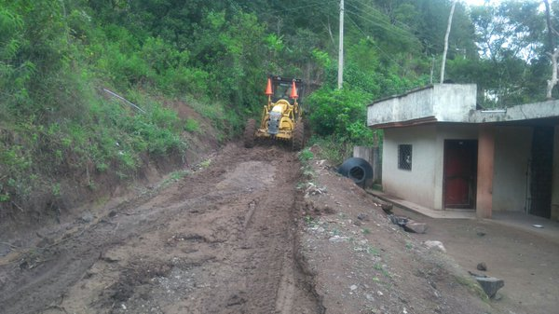
Tundurama-el tingo
espíndola

Slide 29
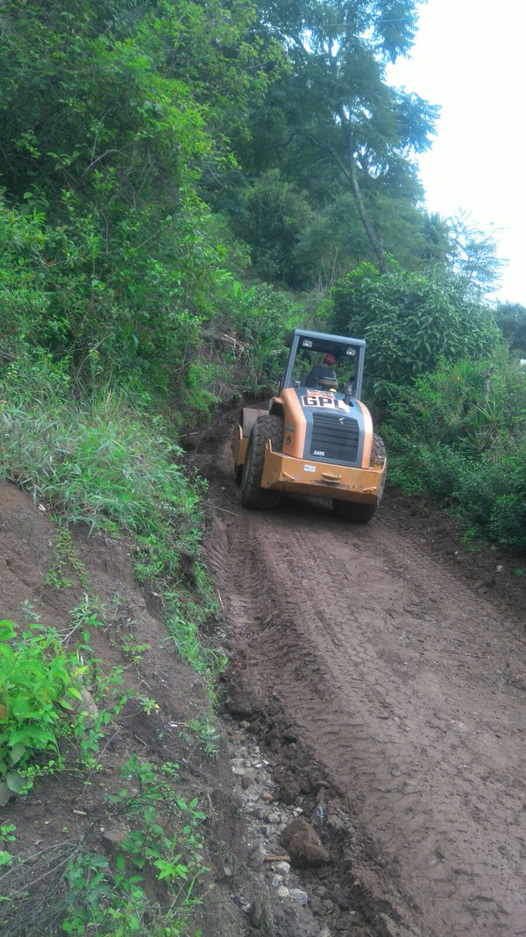
El tingo
espíndola

Slide 30
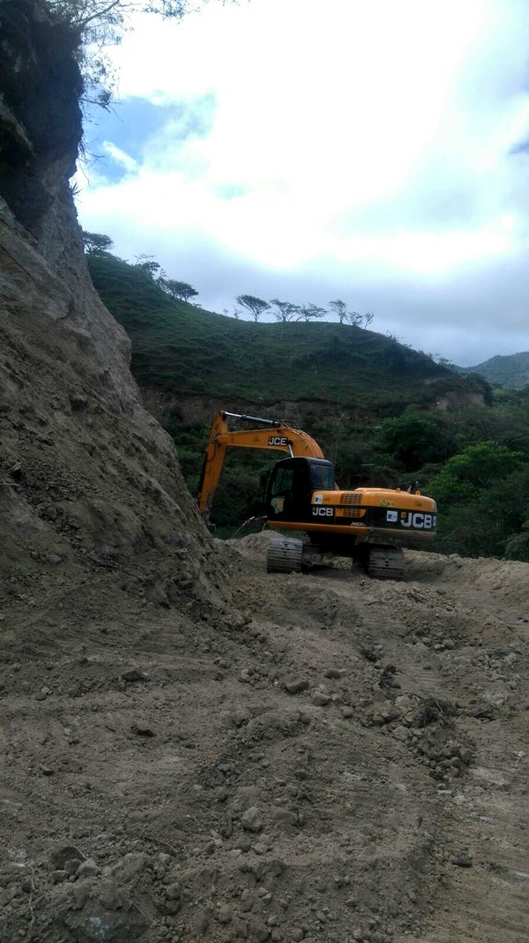
Jibiruche-
llamacanche

Slide 31
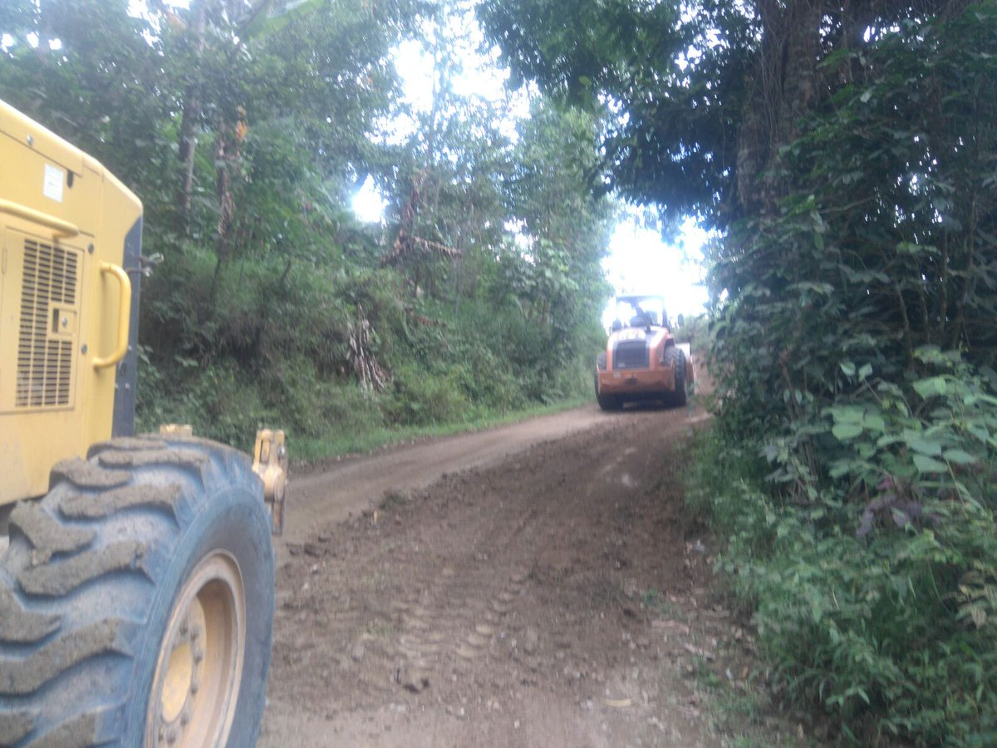
El airo-espíndola

Slide 32
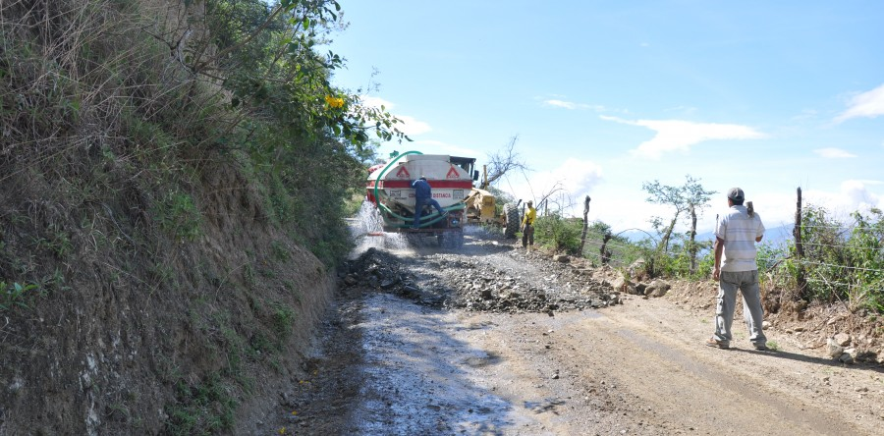
TRABAJOS PARROQUIA
EL INGENIO

Slide 33
Proyecto:
Sunamanga-sacapalca

Slide 34
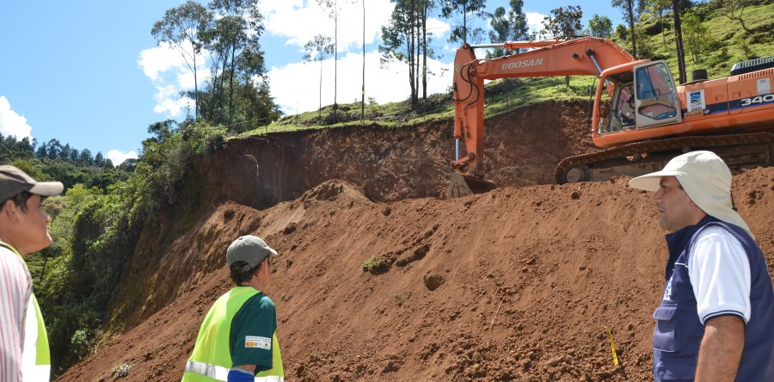
SUNAMANGA-SACAPALCA

Slide 35
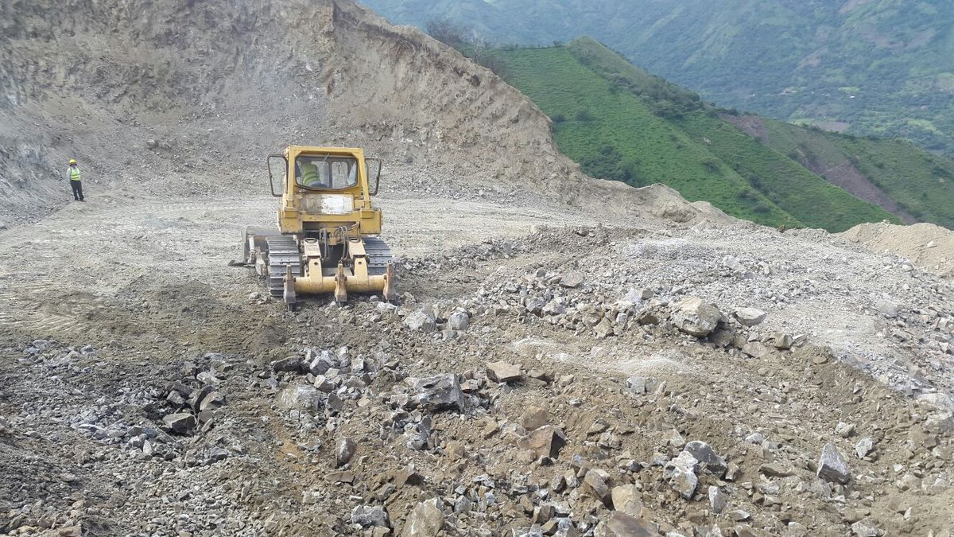
Sunamanga-sacapalca

Slide 36
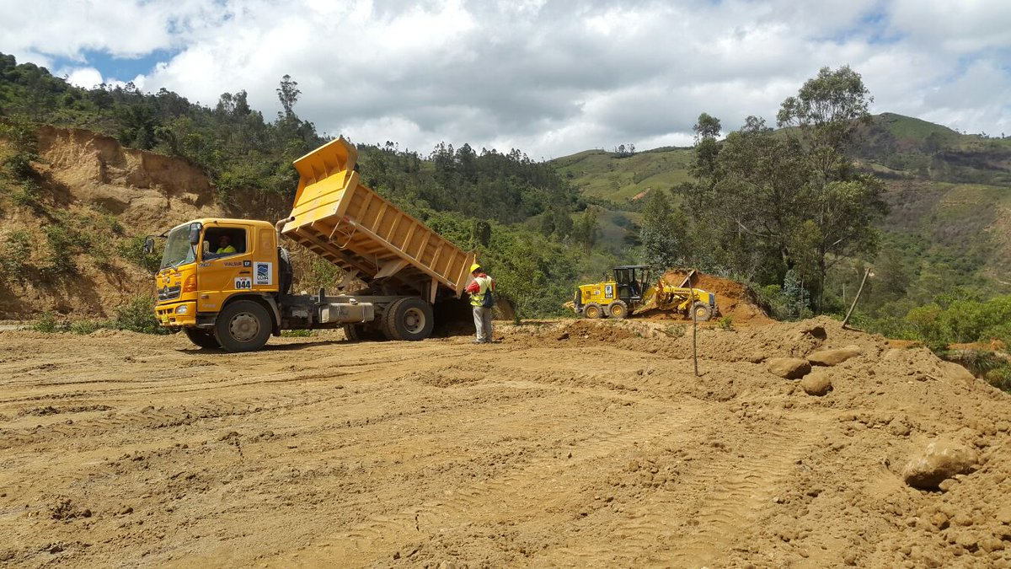
Sunamanga-sacapalca

Slide 37
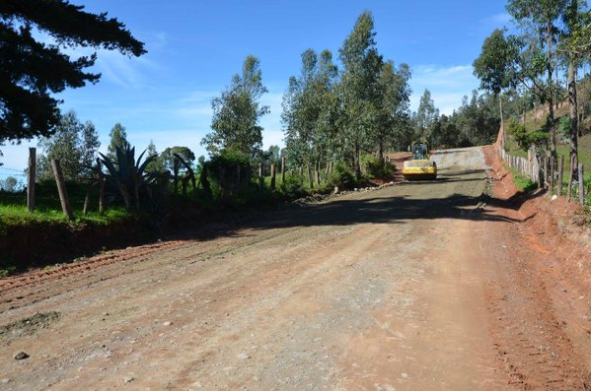
Sunamanga-sacapalca

Slide 38
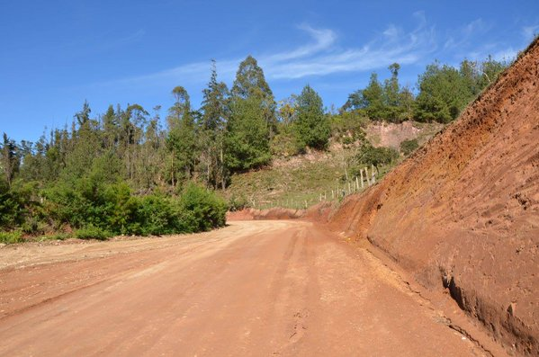
Sunamanga-sacapalca

Slide 39
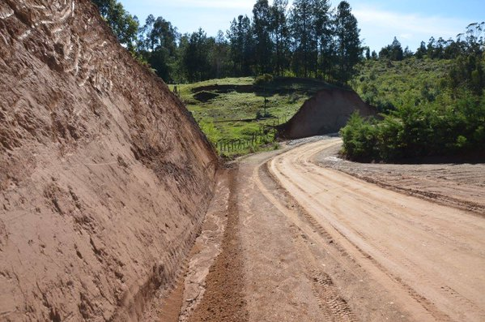
Sunamanga-sacapalca

Slide 40
Zona 2

Slide 41
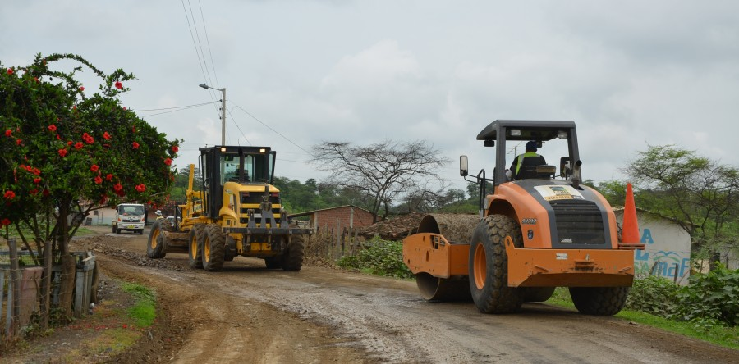
Mejoramiento vía
la ceiba-paletillas

Slide 42
Mejoramiento vial - larama

Slide 43
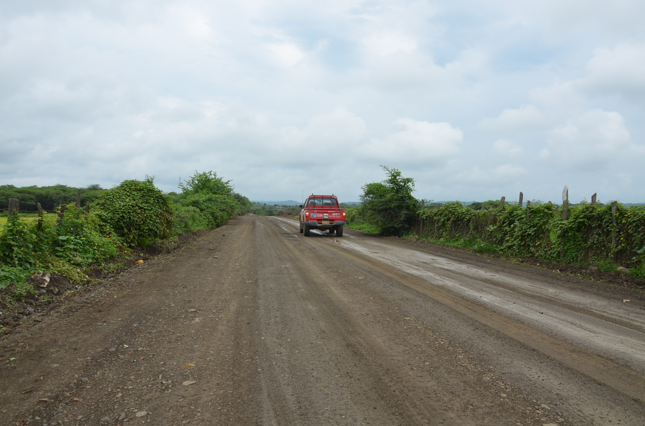
PINDAL-MILAGROS

Slide 44
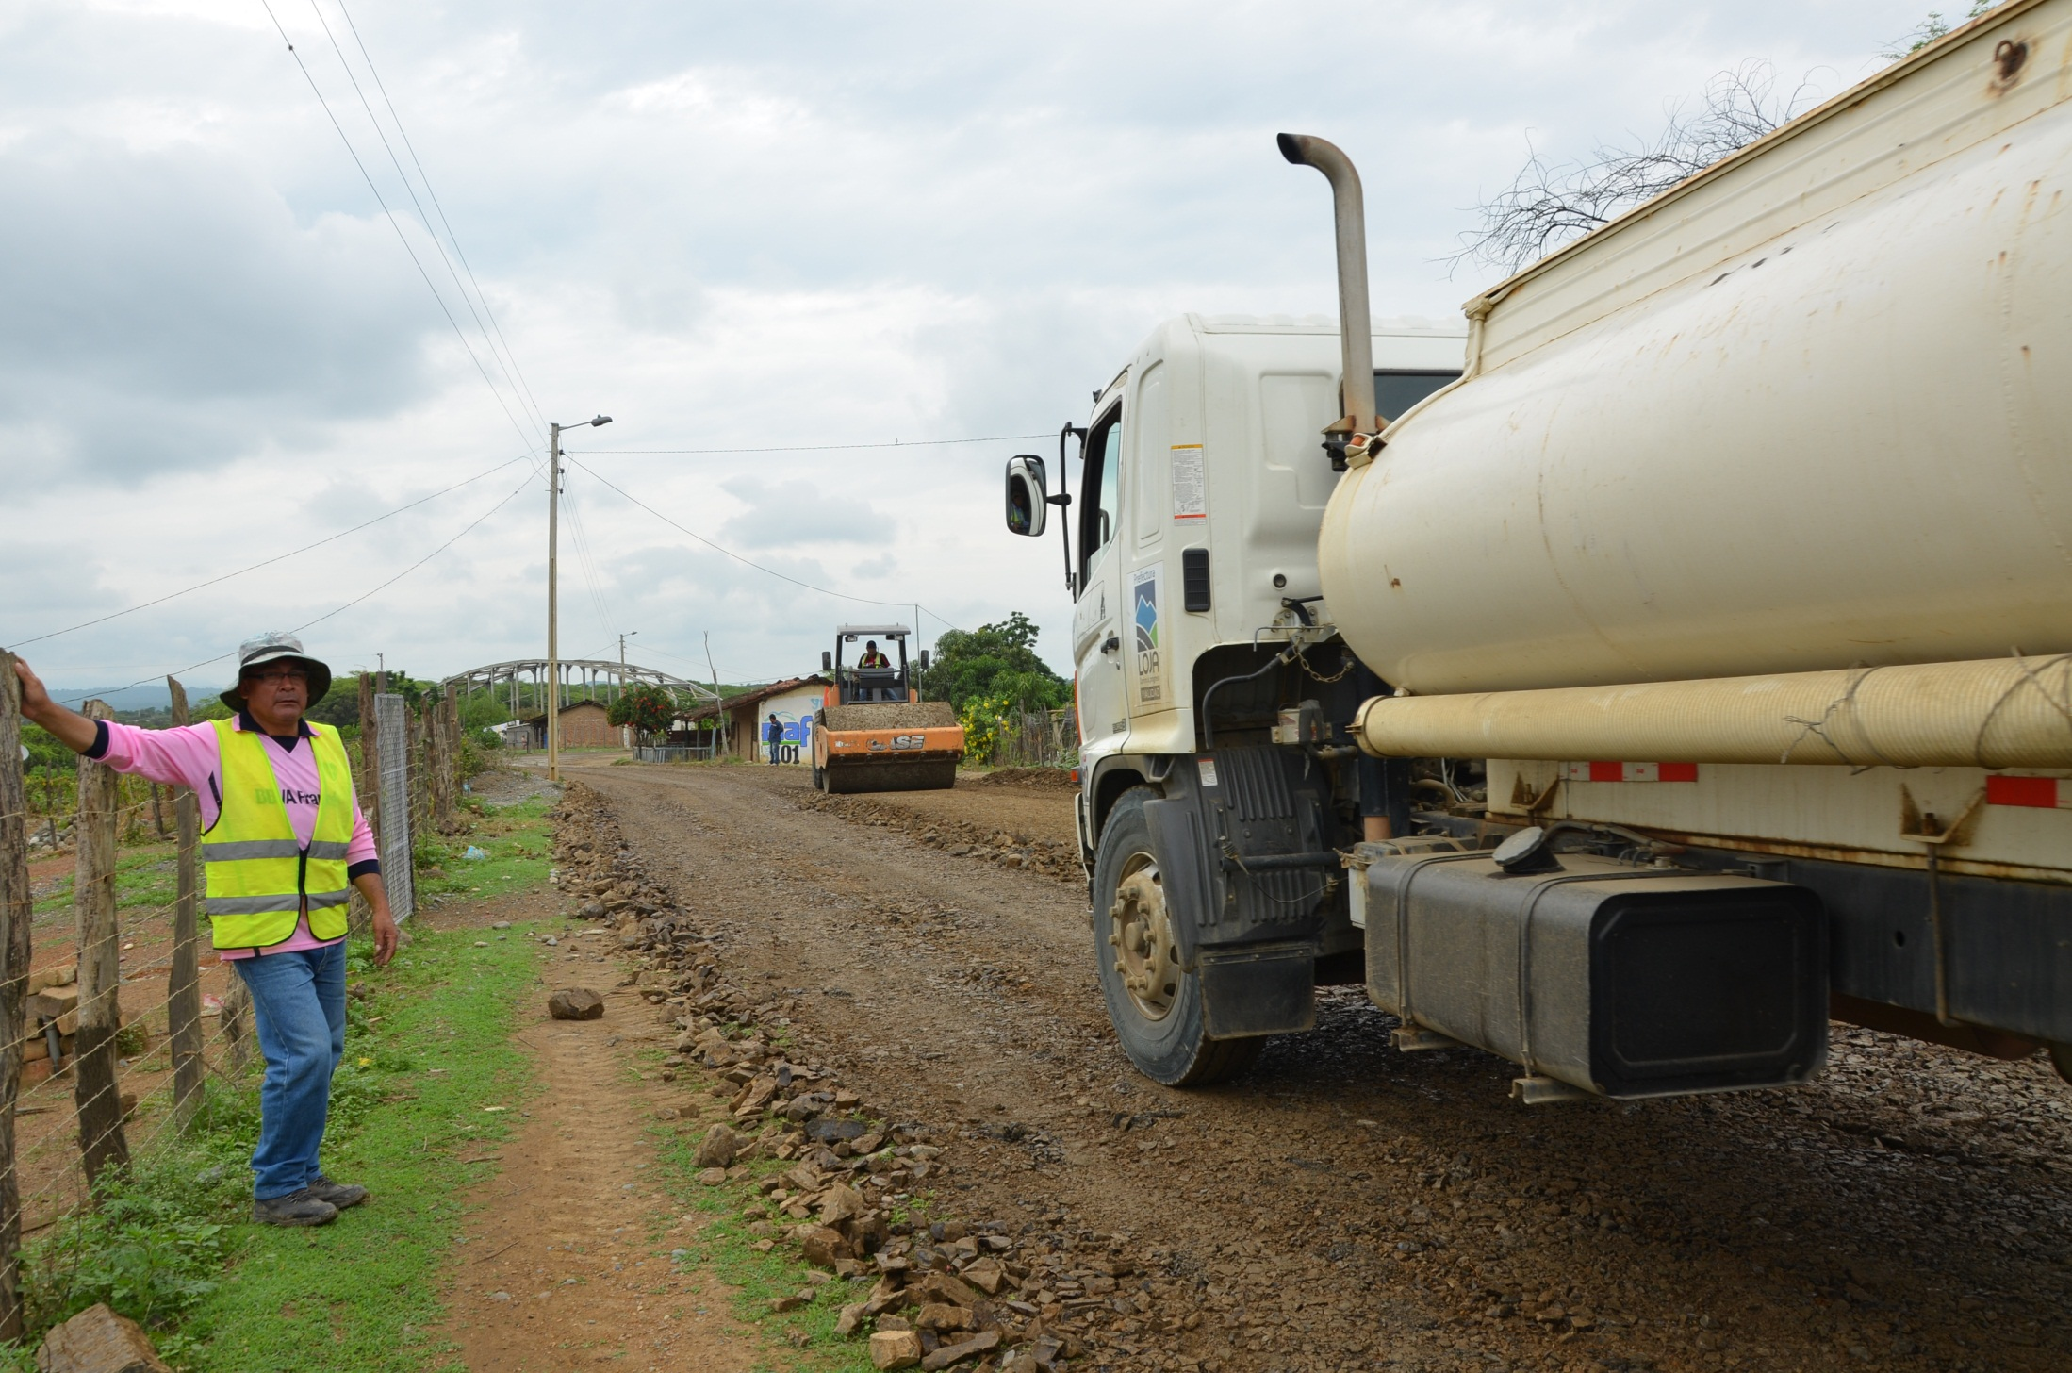
PINDAL-MILAGROS PALETILLAS

Slide 45
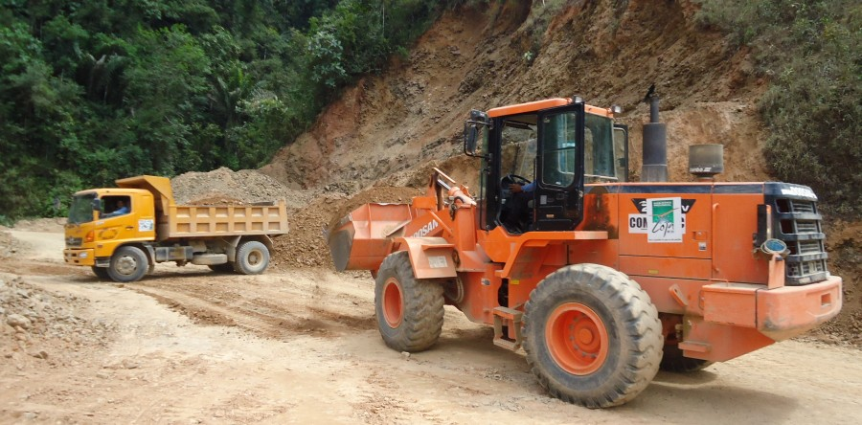
MEJORAMIENTO VIAl-PUYANGO

Slide 46
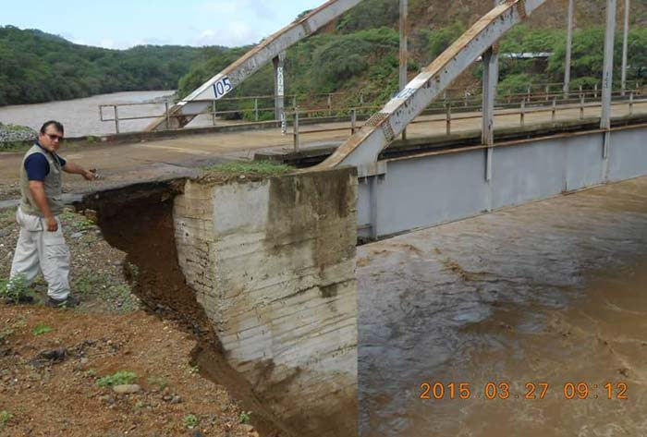
PUENTE VICIN

Slide 47
Vía:
alamor-vicentino

Slide 48
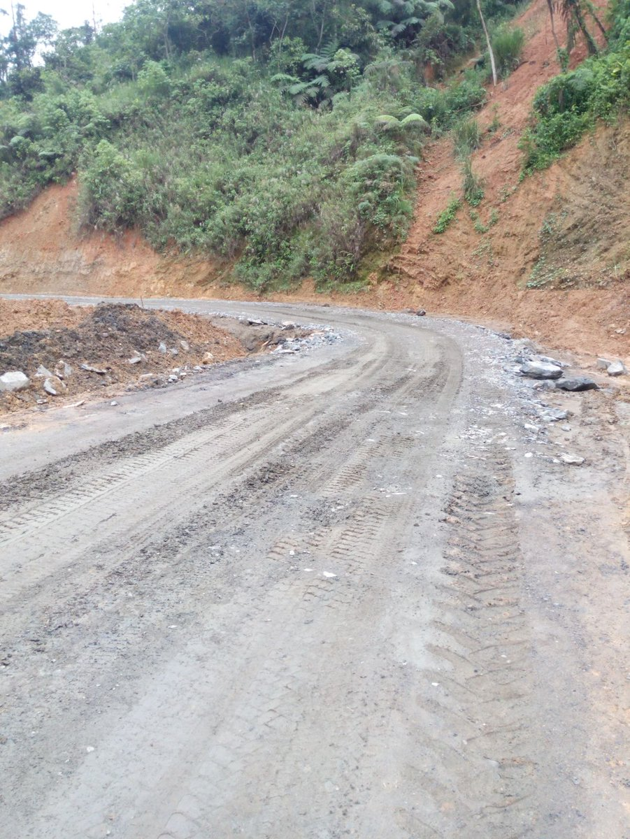

Slide 49
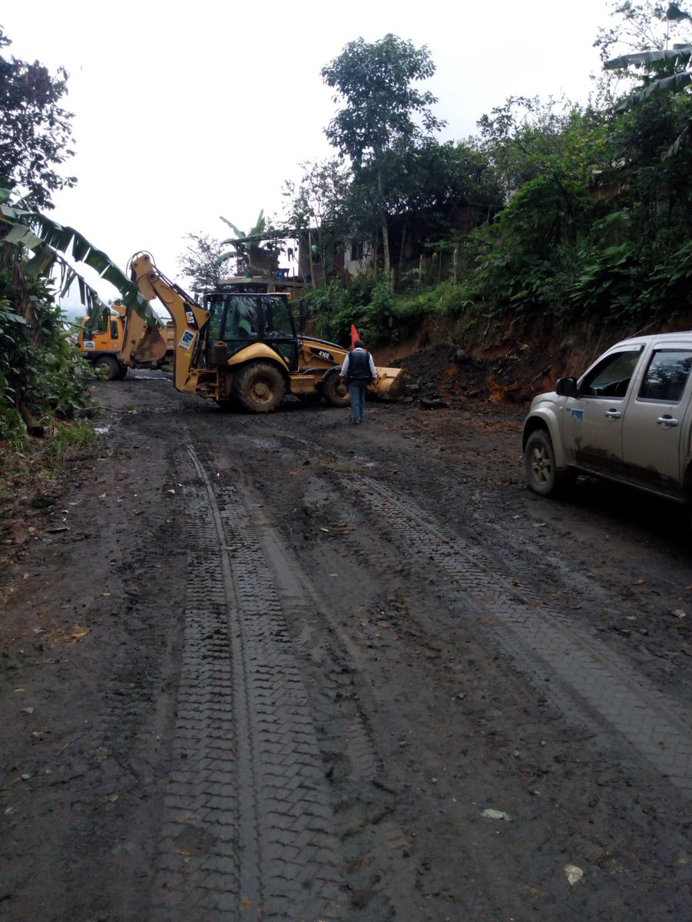

Slide 50
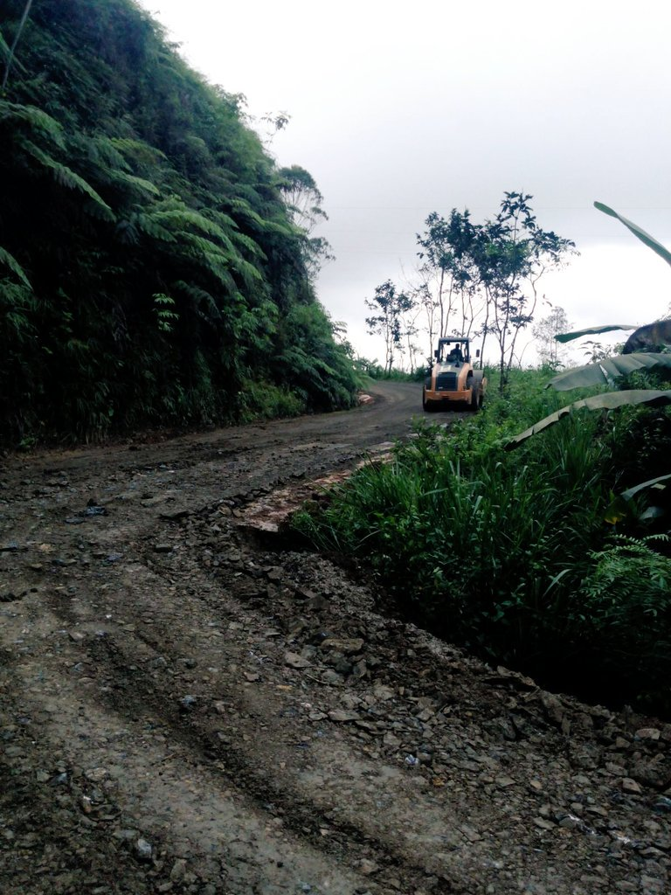

Slide 51
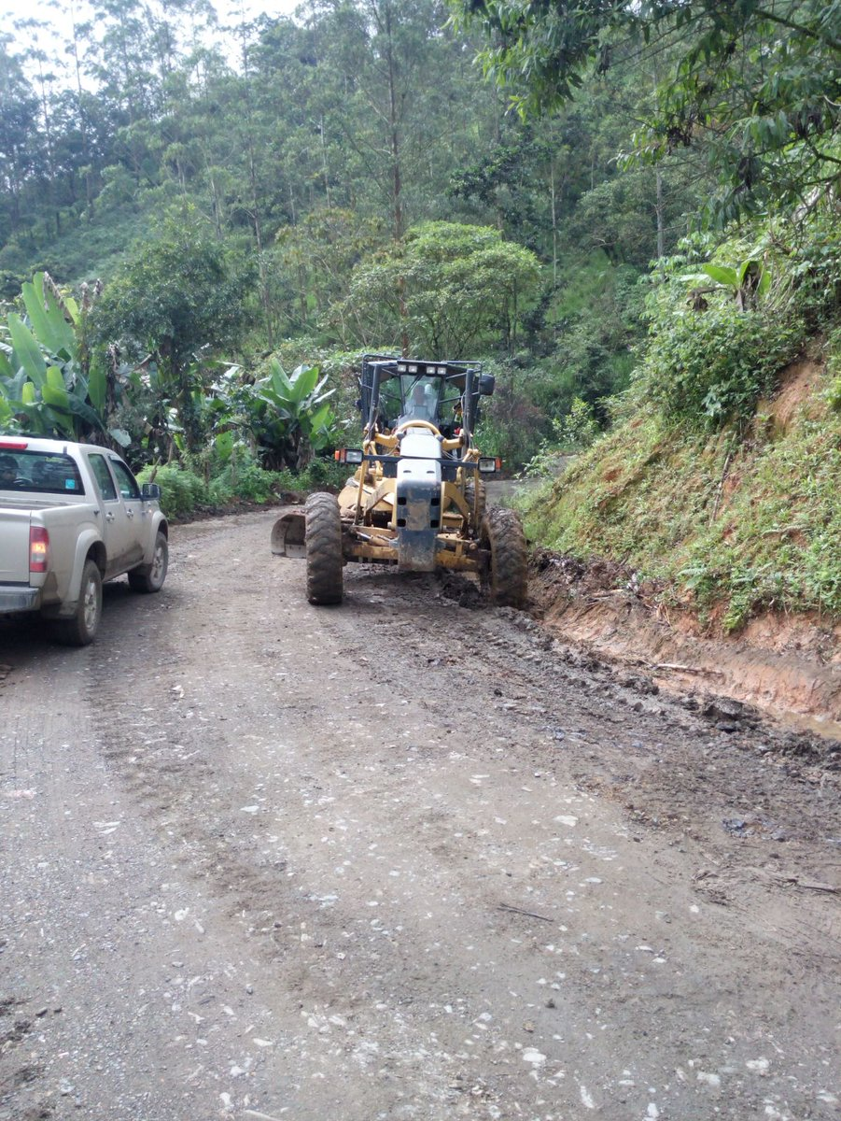

Slide 52
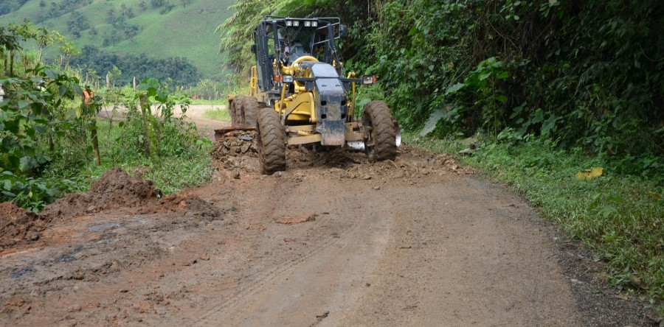

Slide 53
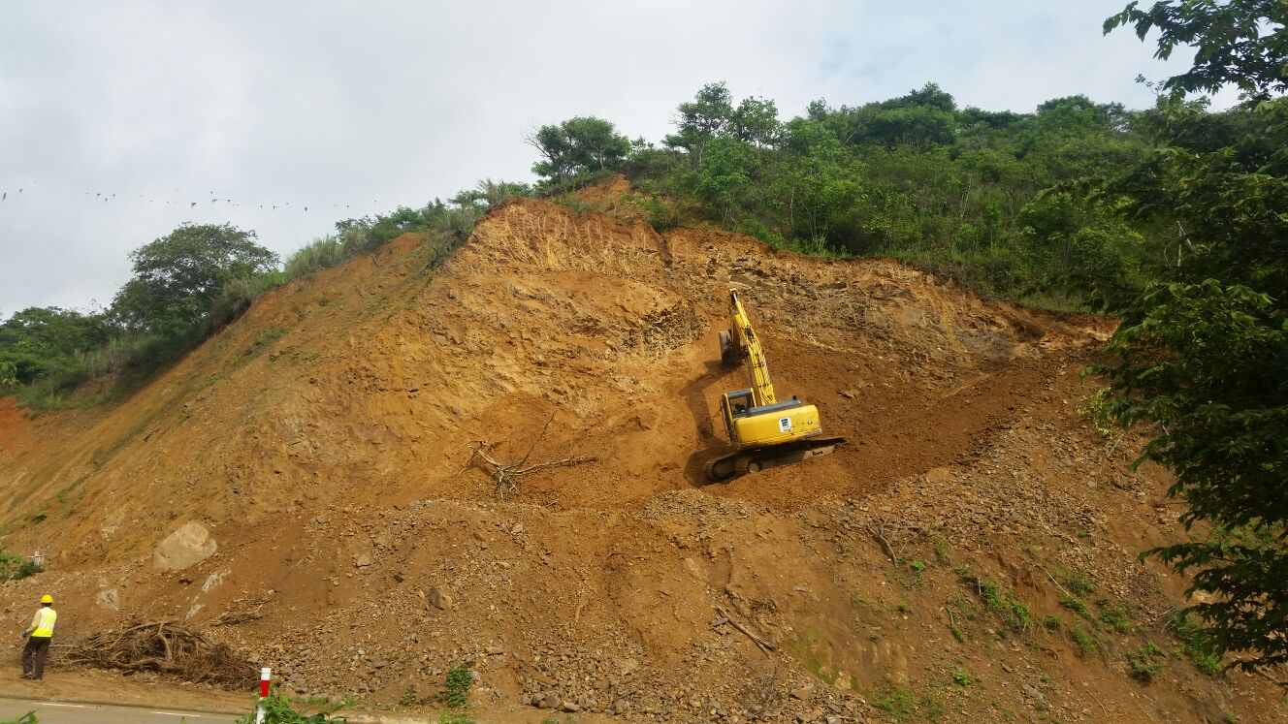

Slide 54
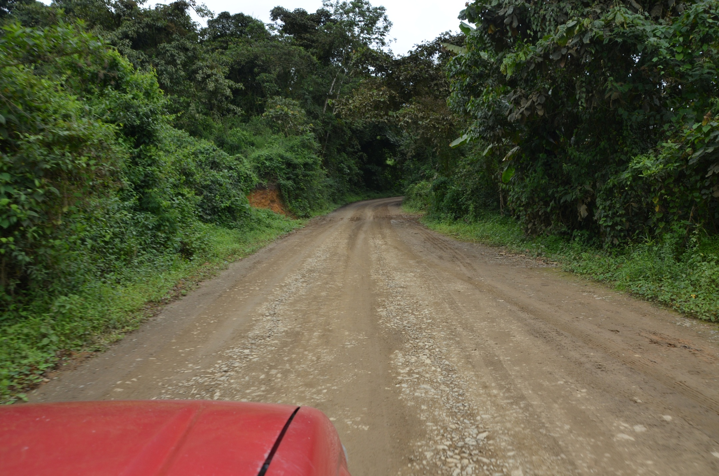
Alamor-vicentino

Slide 55
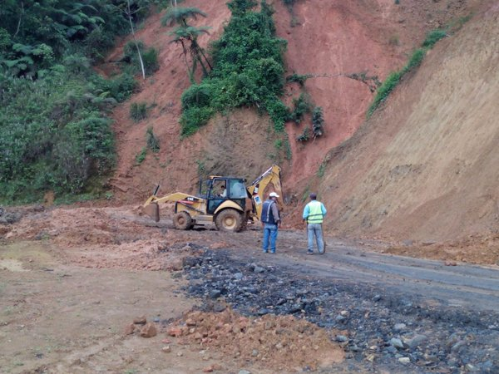
Alamor-vicentino

Slide 56
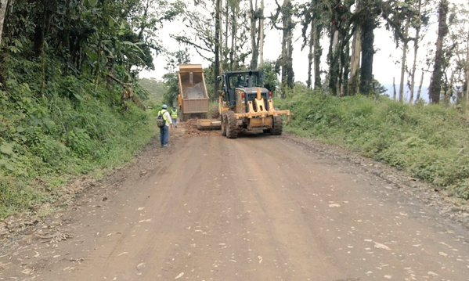
La hoyada-el limo

Slide 57
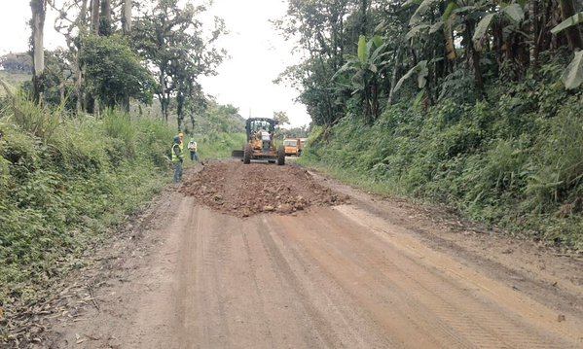
La hoyada-el limo

Slide 58
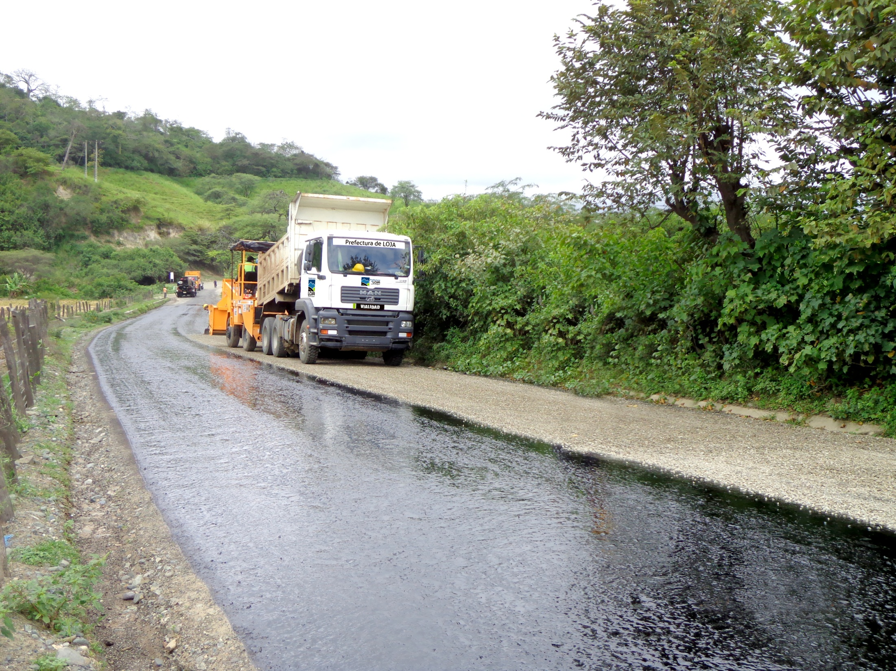
Macará-saucillo

Slide 59
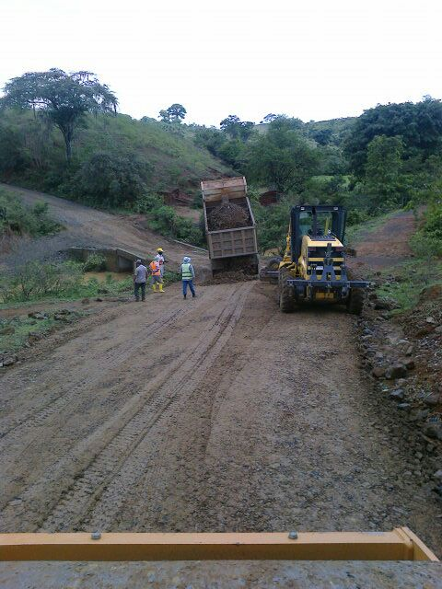
Paletillas
la ceiba

Slide 60
Paletillas-
la ceiba

Slide 63
Zona 3.

Slide 64
Mejoramiento vía:
Playas-yamana
el carmelo,
cantón paltas

Slide 71
SOCIALIZAción PROGRA VIAL
ZONA 3

Slide 72
Mantenimiento vías rurales

Slide 73
alcantarilla
El limón-linumá-paltas

Slide 74
Mantenimiento
vial
Chinchas-zambi
el pindo

Slide 75
Zambi-el
pindo

Slide 76
Zona 4

Slide 77
Imprimación saraguro-tenta

Slide 78
dtsb SARAGURO-TENTA

Slide 79
Mantenimiento vial rural
vilcabamba

Slide 80
trituradora

Slide 81
Vía rurales
Nor-occidentales

Slide 82
Vía malacatos

Slide 83
Trabajos via gualel

Slide 84
Mantenimiento vía gualel

Slide 85
Rehabilitación via gualel

Slide 86
Estructura de madera
Para puente de gualel

Slide 87
Chantaco-
chuquiribamba

Slide 88
Villonaco-cera-taquil

Slide 89
Barrio uriguanga-el Tambo

Slide 90
Chapamarca-el tambo

Slide 91
Chapamarca-el tambo

Slide 92
El Tablón-Ye Cusquil

Slide 93
El Tablón-Ye Cusquil

Slide 94
El Tablón-Ye Cusquil

Slide 95
chantaco

Slide 96
culminación de
trabajos chantaco

Slide 97
Limpieza derrumbes
gualelsan francisco

Slide 98
El tablón-saraguro

Slide 99
Taquil
chantaco

Slide 100
Construcción alcantarilla - taquil

Slide 101
El tambo-catamayo

Slide 102
Capacitación
Personal de
Trabajadores
Vialsur ep

